Slide 1
QUALIDADE DE SOFTWARE & AUTOMAÇÃO
Automação de Testes de Alta Performance com Playwright
Do alinhamento ao negócio à execução ágil e automação de tarefas cotidianas.
Por: João Pedro Pereira dos Santos

Slide 2
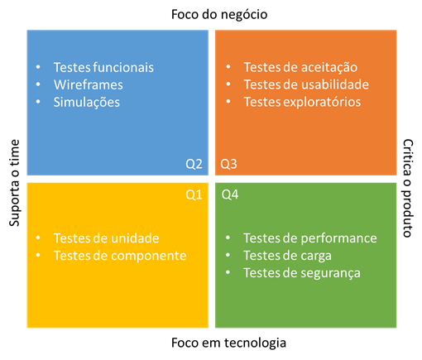
CONTEXTO DE QUALIDADE ÁGIL
Quadrante 2 de Testes: Foco no Negócio.
Suporte à Equipe
Guia o desenvolvimento, definindo critérios de aceite e comportamentos esperados antes ou durante a codificação.
Prevenção de Ambiguidade
Alinha o software aos requisitos de negócio, identificando falhas de regras de forma manual ou automatizada.

Slide 3
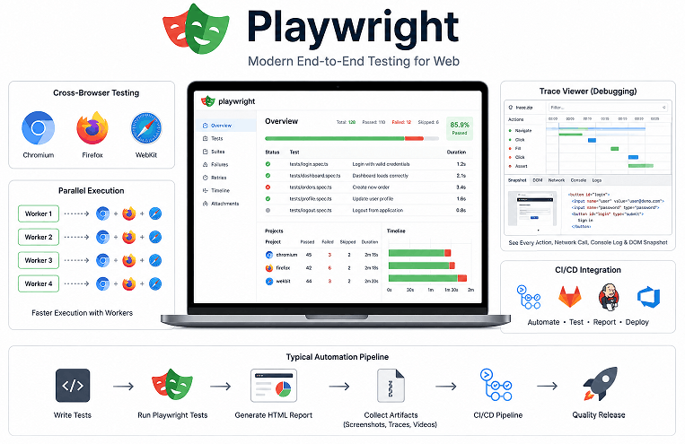
VISÃO GERAL DA FERRAMENTA
O que é o Playwright?
Framework open-source desenvolvido pela Microsoft para automação de testes End-to-End (E2E) em aplicações web modernas.
Python
Node.js
Java
.NET

Slide 4
RECURSOS DE ALTA PERFORMANCE
Estabilidade e Eficiência de Execução
Auto-Wait (Espera Automática)
Authentication Reuse
Aguarda nativamente o estado estável dos elementos antes de agir, eliminando esperas manuais e reduzindo testes instáveis.
Salva o estado autenticado da sessão em arquivo, permitindo reutilização direta e eliminando logins repetitivos em cada teste.

Slide 5
ARQUITETURA AVANÇADA
Multiplataforma, Diagnóstico e Isolamento
Cross-Browser
Trace Viewer
Browser Contexts
Execução unificada em motores Chromium (Chrome/Edge), WebKit (Safari) e Firefox com o mesmo código.
Inspeção visual detalhada com screenshots, logs de rede e DOM passo a passo para diagnósticos rápidos.
Instâncias isoladas dentro do mesmo navegador, garantindo independência de testes com alta velocidade.

Slide 6
ACELERAÇÃO DE CÓDIGO
Playwright Codegen: Geração Automática
Criação Orgânica e Ágil
Mapeamento de Locators
Gera scripts na linguagem desejada gravando as interações na interface gráfica da aplicação.
Apoia o desenvolvimento manual identificando os seletores mais robustos e resilientes em tempo real.

Slide 7
MOTIVAÇÃO PESSOAL & PRODUTIVIDADE
Por que escolhi o Playwright?
Automação de Tarefas Repetitivas (RPA & Web Scraping)
Além do suporte completo a testes de software, escolhi o Playwright devido ao seu enorme potencial como ferramenta de automação de tarefas cotidianas. No meu dia a dia, lido com processos manuais e repetitivos — e o Playwright proporciona a velocidade e a estabilidade necessárias para otimizar esses fluxos e aumentar a produtividade.

Slide 8
Obrigado!
Dúvidas e Perguntas?

